Slide 1
第2章 Git的使用及table标签
1、初识git
2、git安装
3、gitee码云代码托管平台
4、在VS上利用git下载和上传代码到gitee
5、设计一个个人首页，并上传到gitee上

Slide 2
1、初识git
Git 是一个开源的分布式版本控制系统，用于敏捷高效地处理任何或小或大的项目。
Git 是 Linus Torvalds 为了帮助管理 Linux 内核开发而开发的一个开放源码的版本控制软件。
Git 与常用的版本控制工具 CVS, Subversion 等不同，它采用了分布式版本库的方式，不必服务器端软件支持。

Slide 3
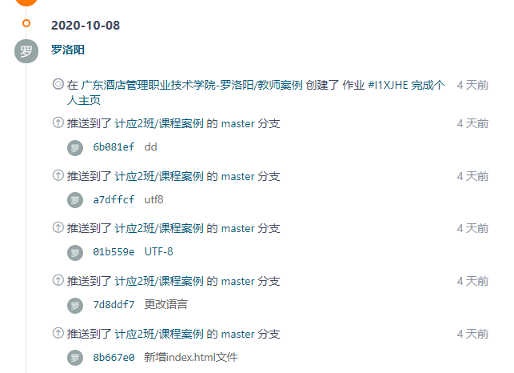
1、初识git

Slide 4
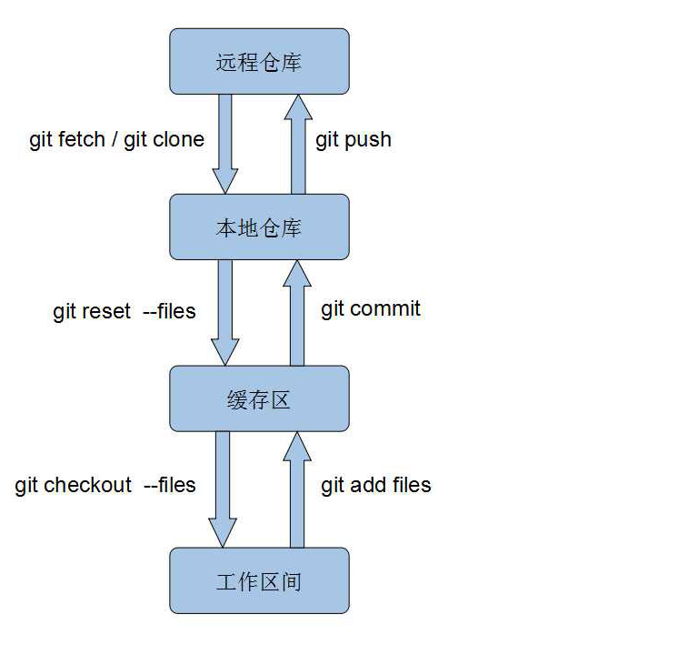
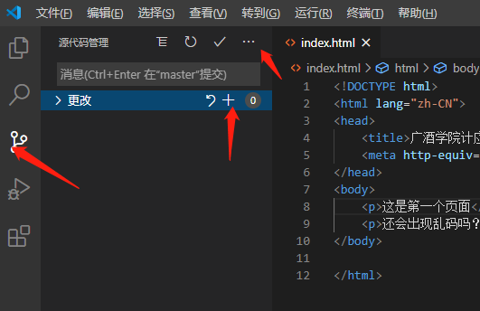
1、初识git

Slide 5
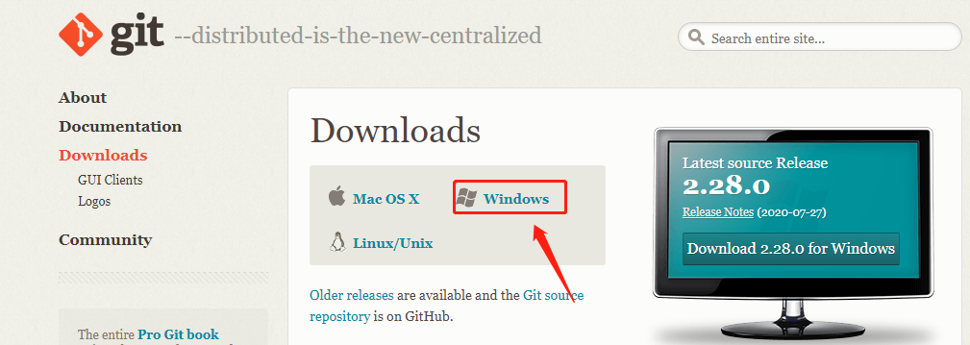
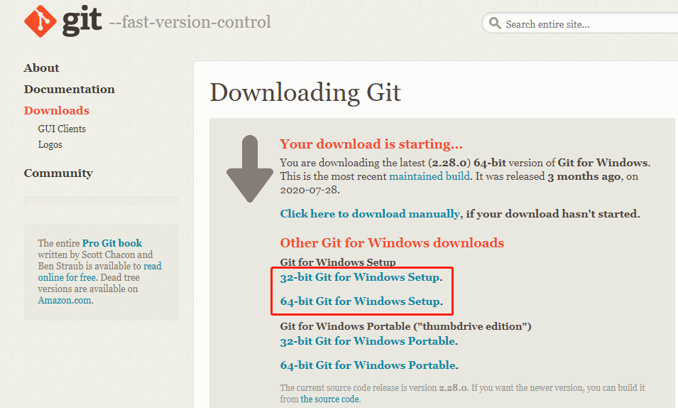
2、git安装
下载git安装:https://git-scm.com/downloads
下载后，一直下一步
直到安装完毕

Slide 6
3、gitee码云代码托管平台
国内访问 Github 速度比较慢，很影响我们的使用。
如果你希望体验到 Git 飞一般的速度，可以使用国内的 Git 托管服务——Gitee（gitee.com）。
Gitee 提供免费的 Git 仓库，还集成了代码质量检测、项目演示等功能。对于团队协作开发，Gitee 还提供了项目管理、代码托管、文档管理的服务，5 人以下小团队免费。高校学生是免费

Slide 7
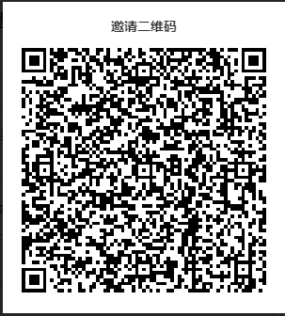
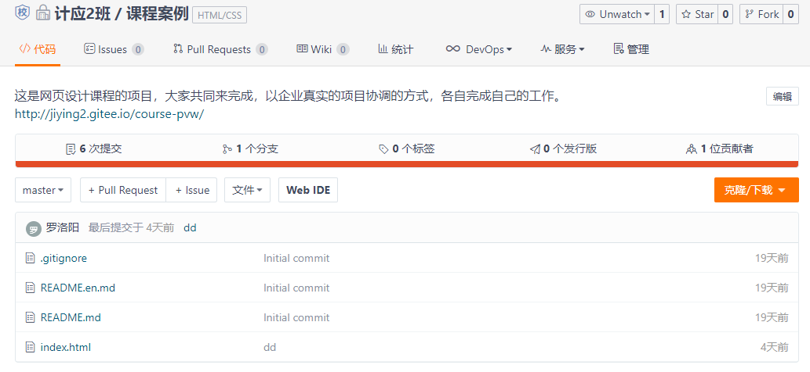
3、gitee码云代码托管平台
点击链接加入注册并git

Slide 8
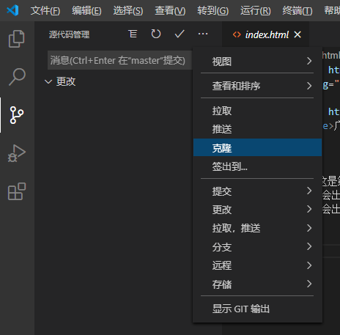
4、在VS上利用git下载和上传代码到gitee
https://blog.csdn.net/weixin_38023551/article/details/105785223

Slide 9
4、在VS上利用git下载和上传代码到gitee
在线测试网页：

Slide 10
本章小结
本章主要学习了超链接和浮动框架的知识。重点介绍了超链接语法、超链接中路径以及与浮动框架的关联。区别使用绝对路径、相对路径及根路径设置超链接目标。理解超链
接的类型及每种类型适用场合，其中内部链接用于网站内部资源之间的链接，而外部链接
用于网站外部的链接。
同时本章还介绍了超链接的不同链接对象的语法和使用方法，包括下载文件链接、书签链接、FTP 链接、图像链接、电子邮件链接。

Slide 11
练习与实验5
作业：
完成本章练习与实验

